Slide 1
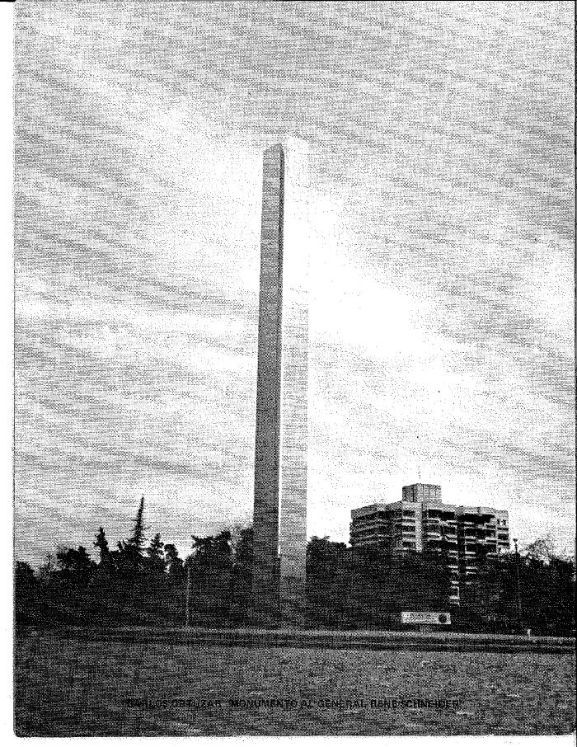
Ensayo en Homenaje a Carlos Ortúzar (D0001)

Slide 2
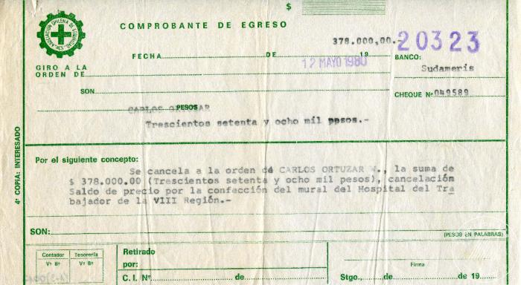
Comprobante de egreso (6-30006)

Slide 3
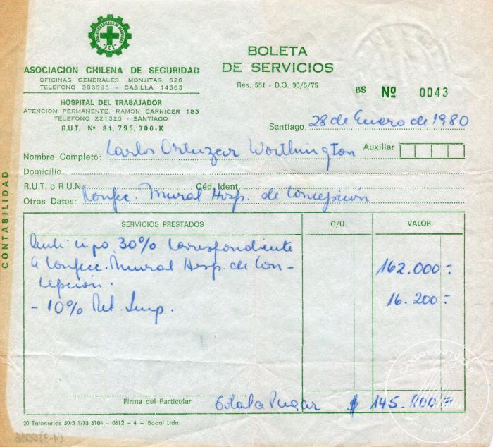
Boleta de servicios (6-30005)

Slide 4
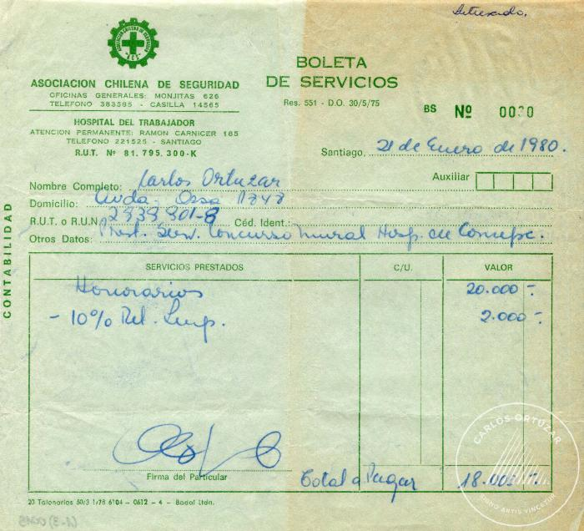
Boleta de servicios (6-30004)

Slide 5
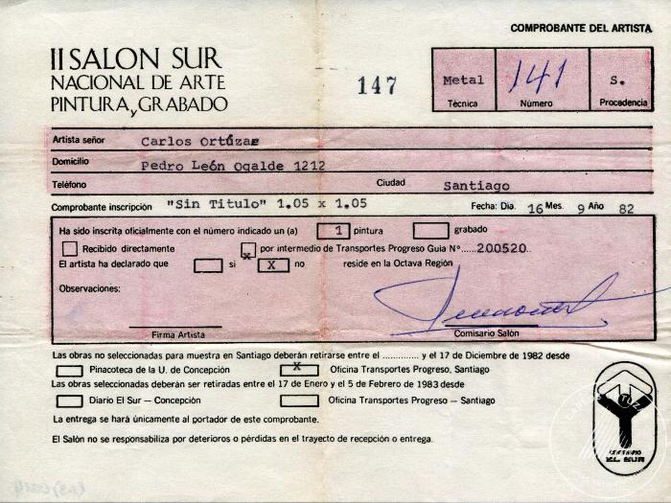
Comprobante del artista (6-30003)

Slide 6
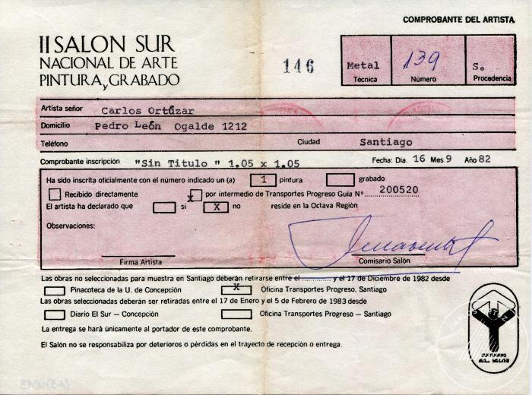
Comprobante del artista (6-30002)

Slide 7
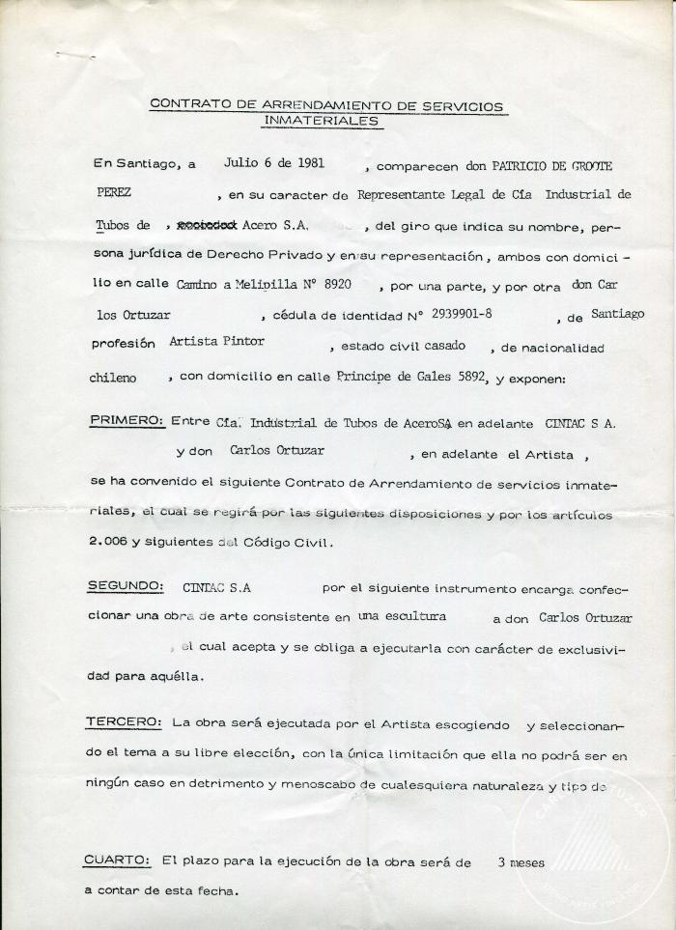
Contrato de arrendamiento de servicios materiales (6-30001)

Slide 8
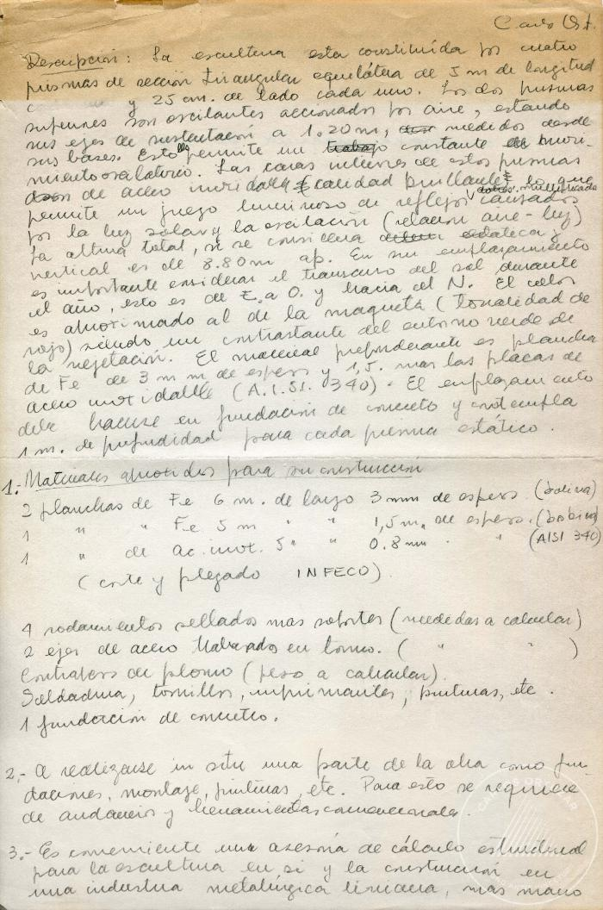
Descripción escultura cuatro primas (titulo tentativo) (6-20006)

Slide 9
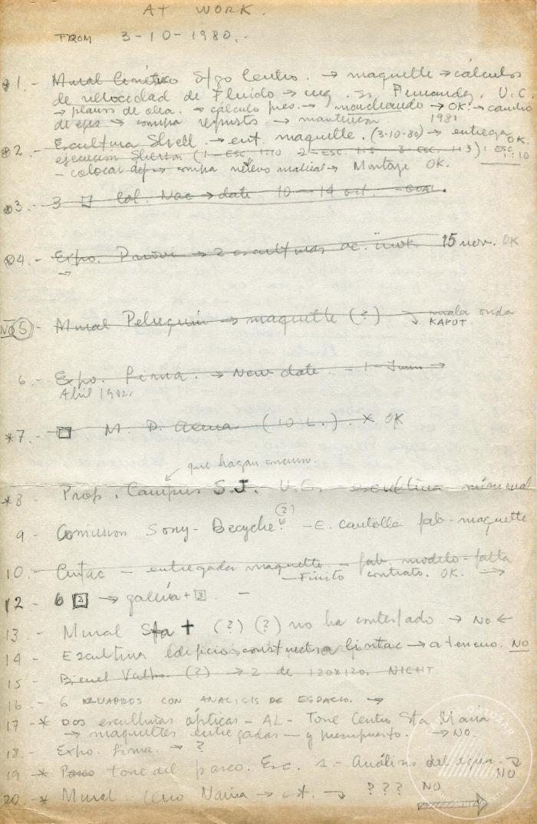
At Work from 3-10-1980 (6-20005)

Slide 10
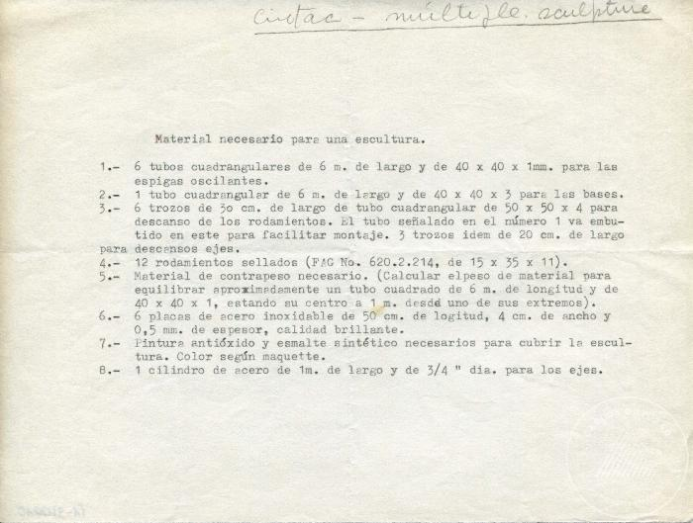
Cintac. Multiple. Sculpture. Material necesario para una escultura (6-20004)

Slide 11
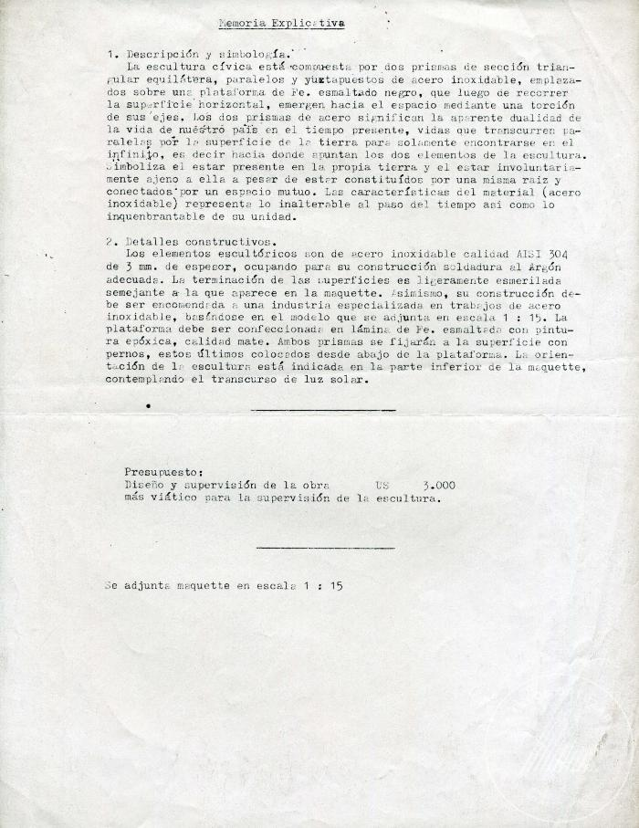
Memoria explicativa (6-20003)

Slide 12
Estudios del espacio propio (6-20002)

Slide 13
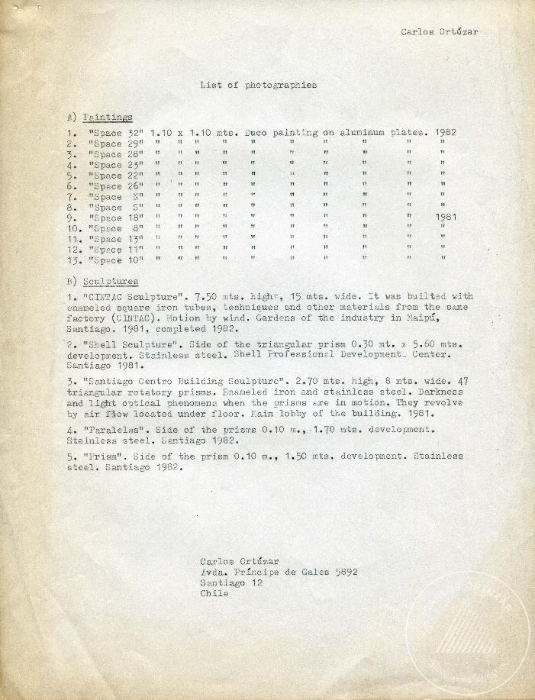
List of photographies (6-20001)

Slide 14
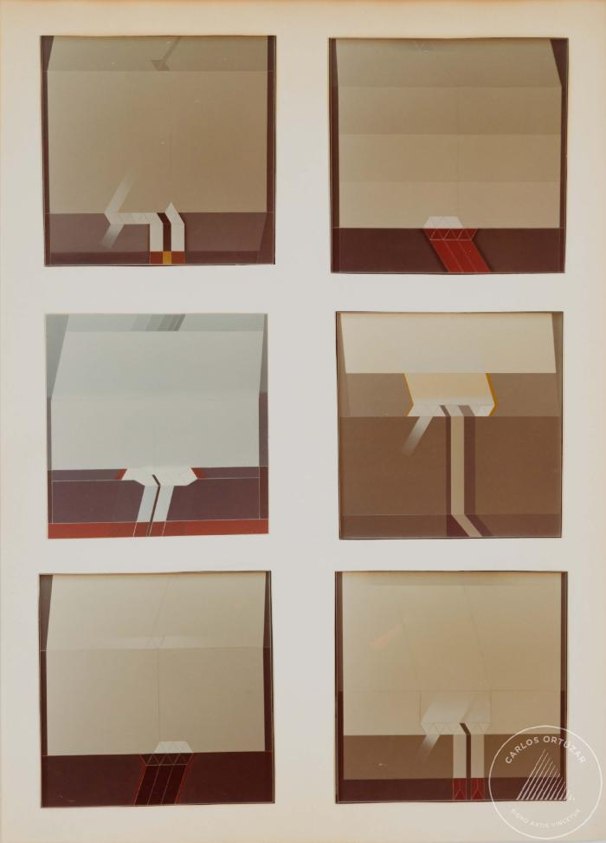
Vista frontal de obras pictóricas de la serie Space (6-10046)

Slide 15
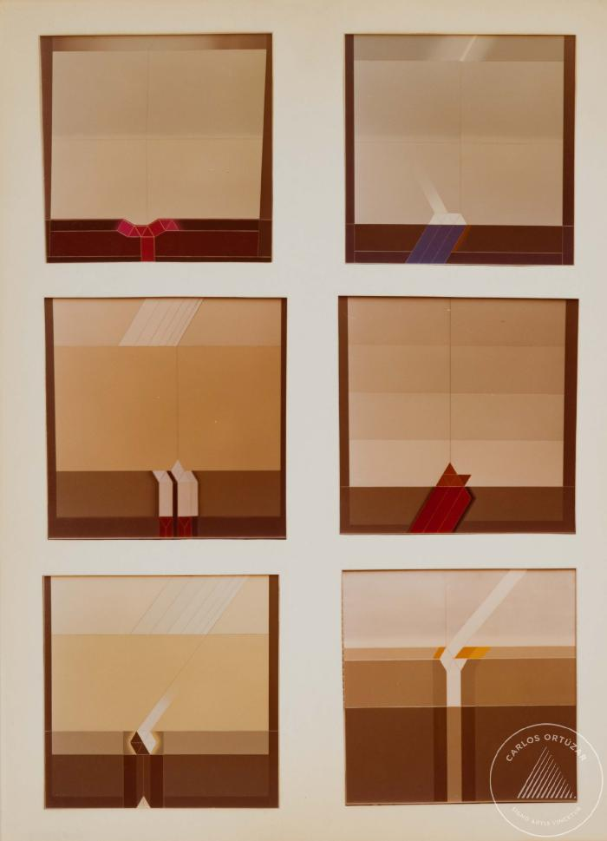
Vista frontal de obras pictóricas de la serie Space (6-10045)

Slide 16
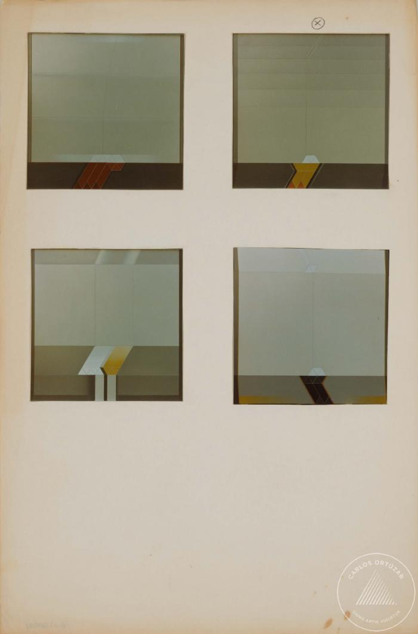
Vista frontal de obras pictóricas de la serie Space (6-10044)

Slide 17
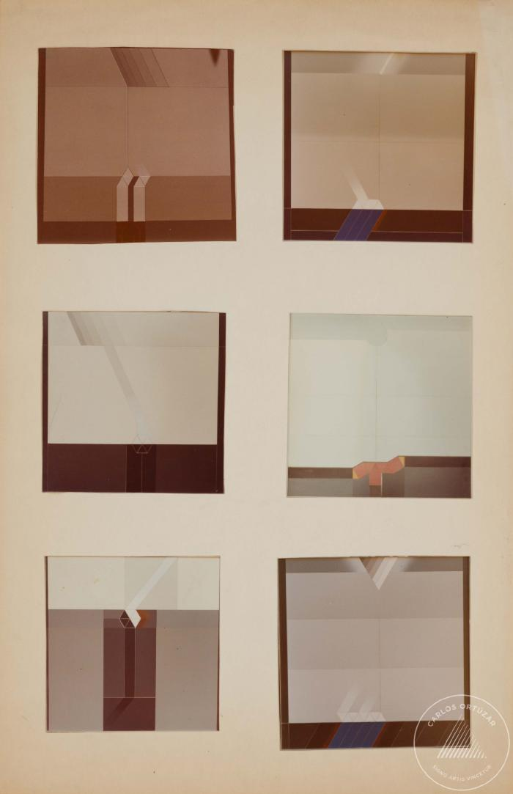
Vista frontal de obras pictóricas de la serie Space (6-10043)

Slide 18
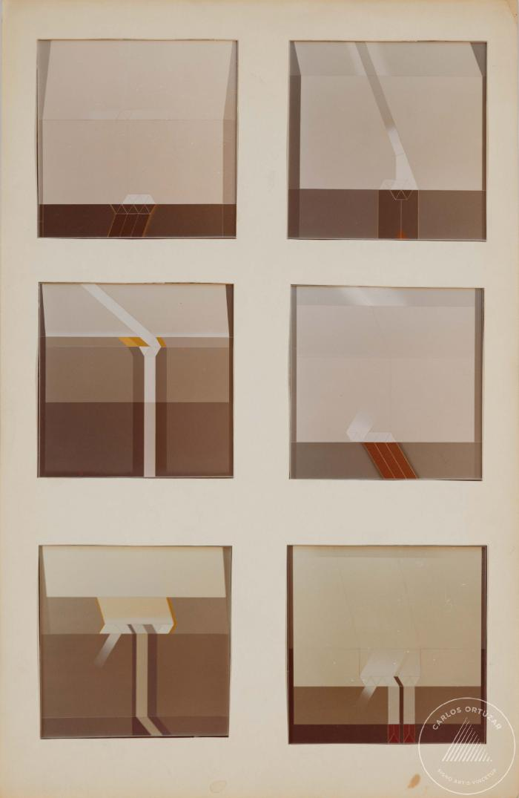
Vista frontal de obras pictóricas de la serie Space (6-10042)

Slide 19
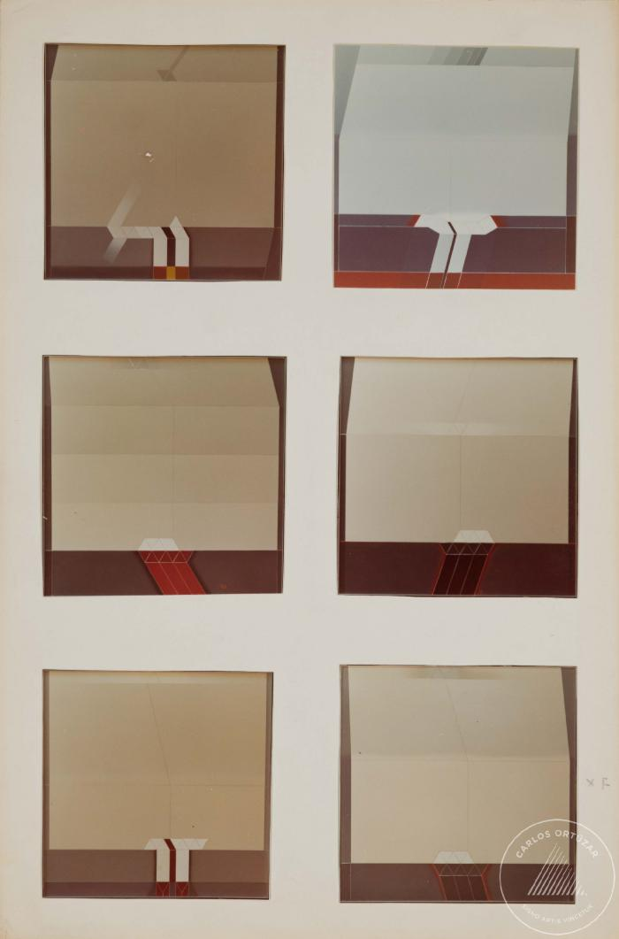
Vista frontal de obras pictóricas de la Serie Space (6-10041)

Slide 20
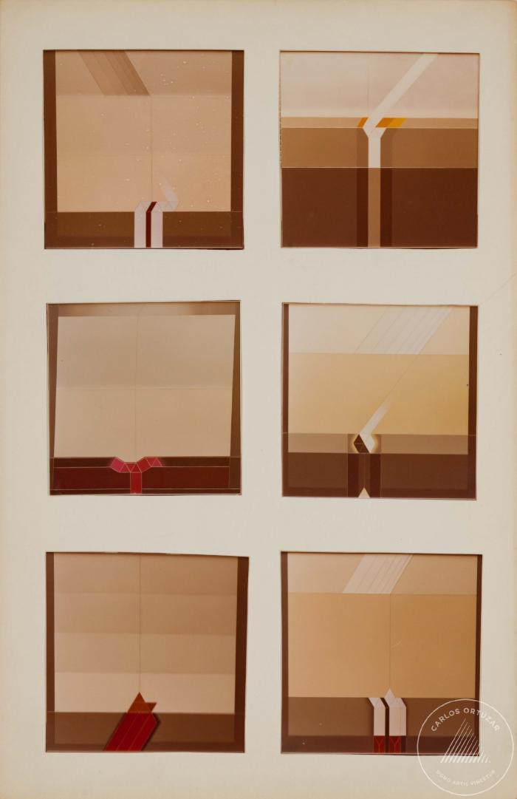
Vista frontal de obras pictóricas de la Serie Space (6-10040)

Slide 21
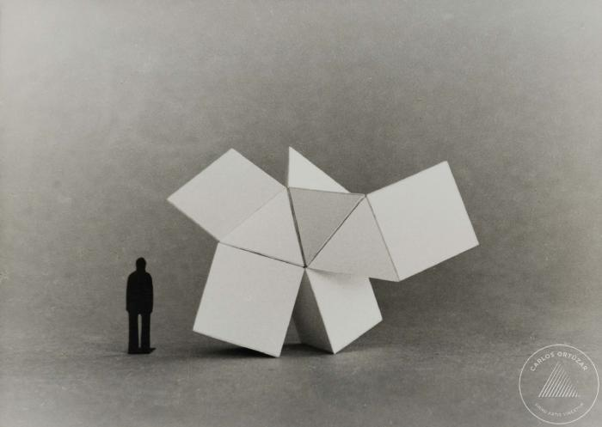
Vista maqueta en base a prisma triangular (6-10039)

Slide 22
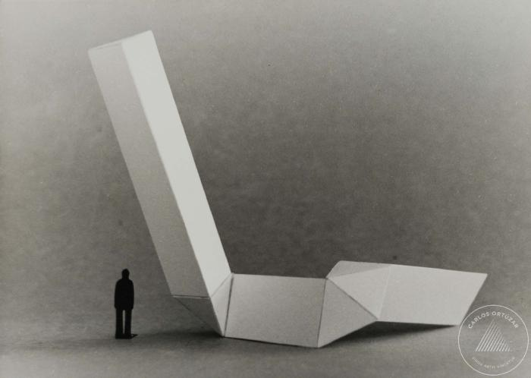
Vista de maqueta de escultura en base a prima triangular (6-10038)

Slide 23
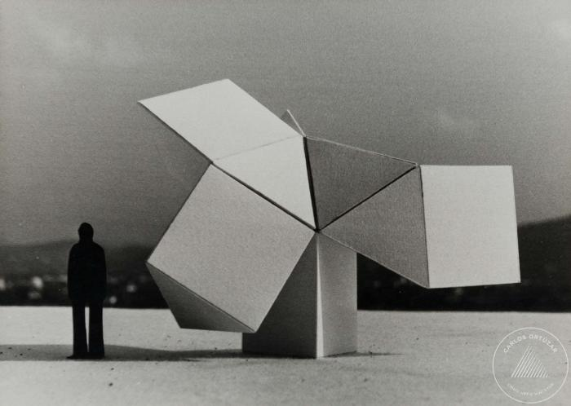
Vista de maqueta en base a prismas triangulares (6-10037)

Slide 24
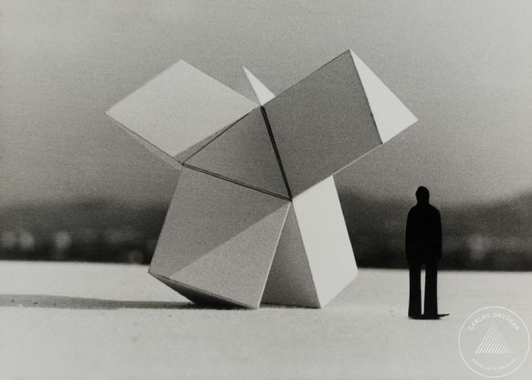
Vista frontal de maqueta basada en prismas triangulares (6-10036)

Slide 25
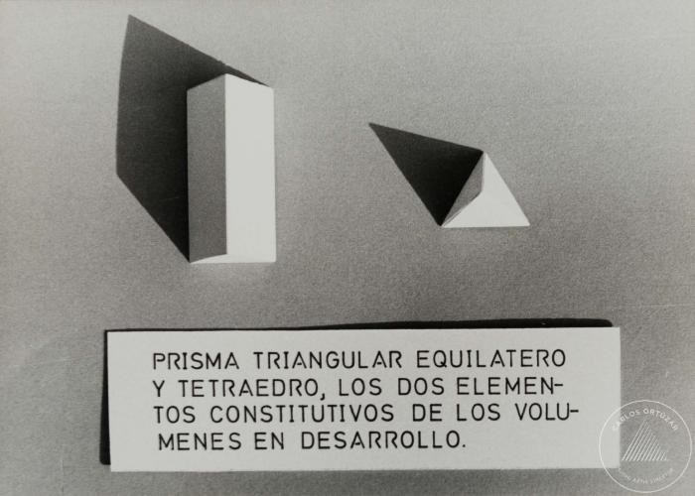
Vista cenital de maqueta de prismas triangulares (6-10035)

Slide 26
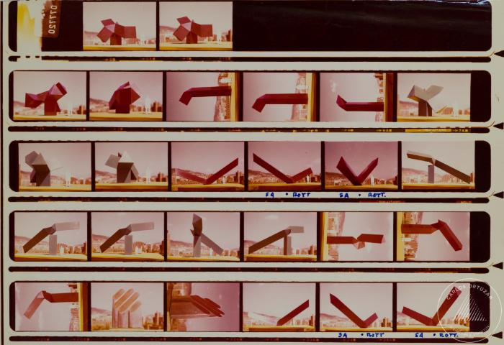
Vistas de maquetas de prismas triangulares (6-10034)

Slide 27
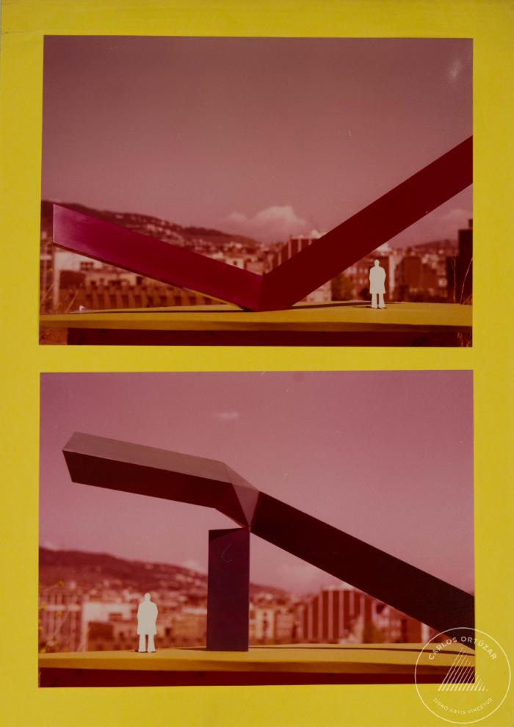
Set de fotografías frontales de maquetas escultóricas de prismas (6-10033)

Slide 28
Vista frontal de la obra Space 10 (6-10032)

Slide 29
Vista frontal de la obra Space 8 (6-10031)

Slide 30
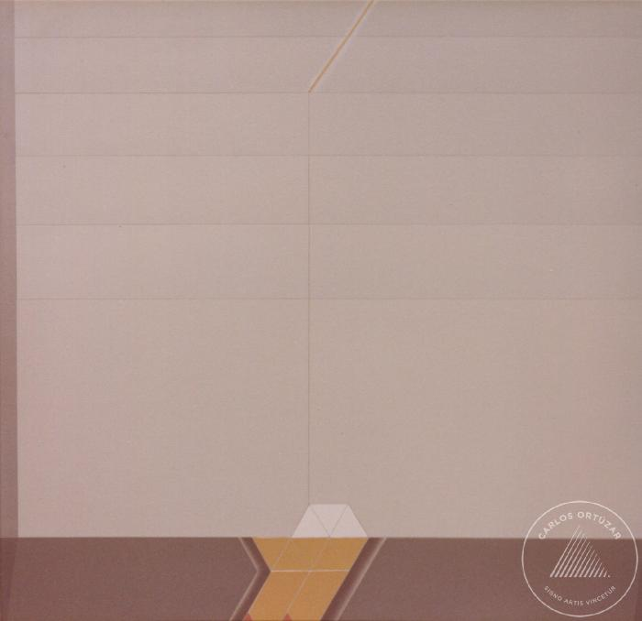
Vista frontal de la obra Space 29 (6-10030)

Slide 31
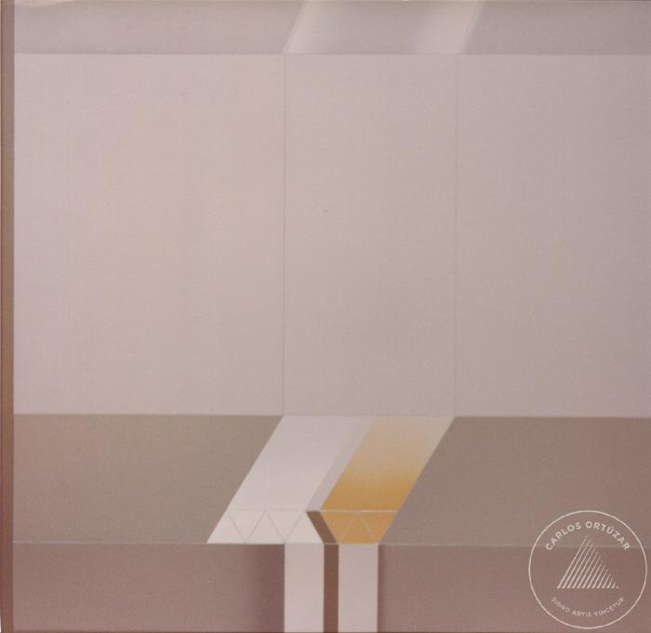
Vista frontal de la Serie Space 26 (6-10029)

Slide 32
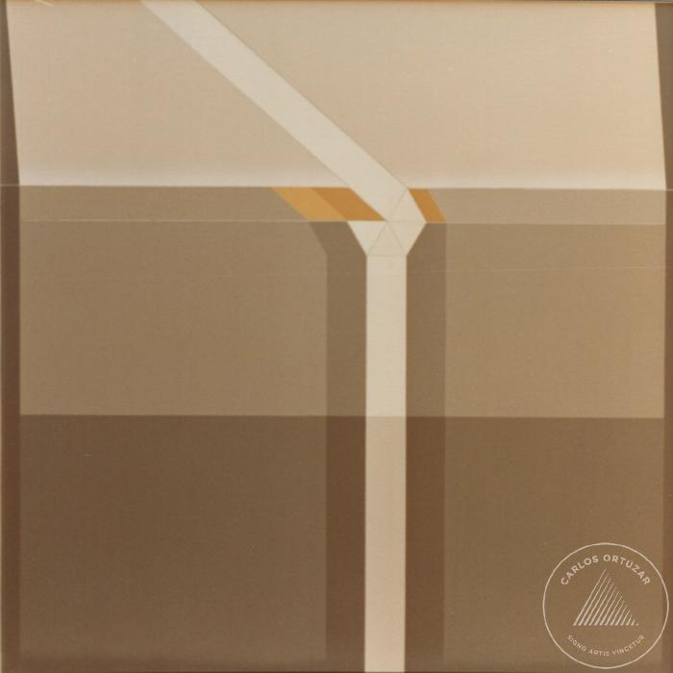
Vista frontal de pintura de la Serie Space (6-10028)

Slide 33
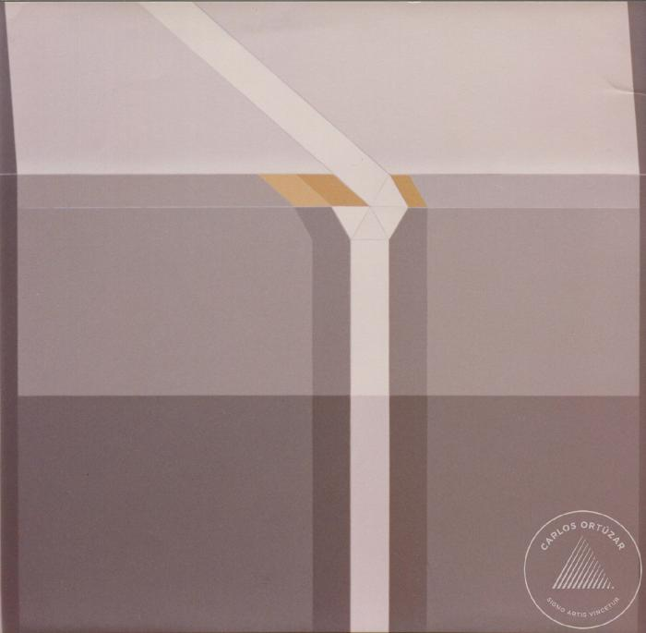
Vista frontal de la obra Space 11 (6-10027)

Slide 34
Vista frontal de obra pictórica de las serie Space (6-10026)

Slide 35
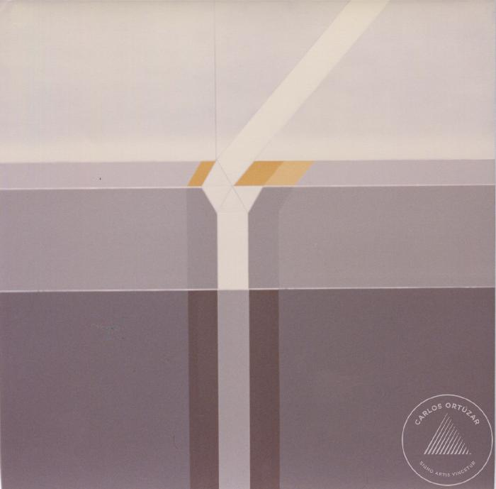
Vista frontal obra Space 13 (6-10025)

Slide 36
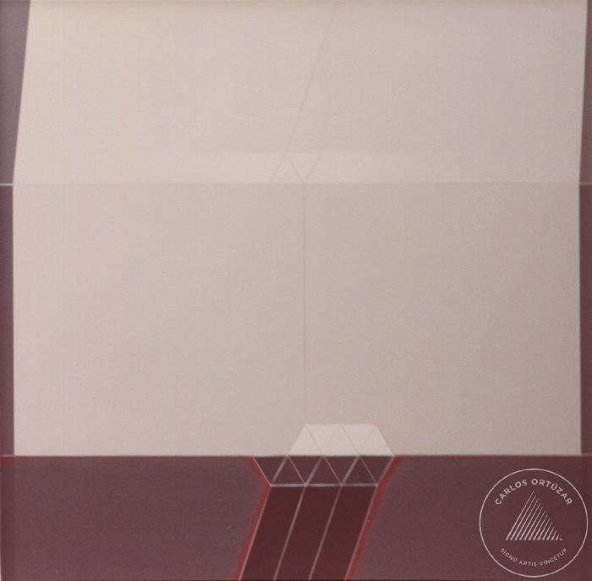
Vista frontal de obra de la Serie Space (6-10024)

Slide 37
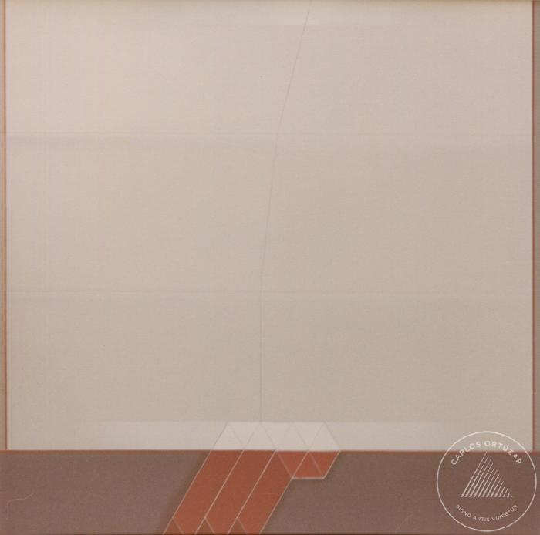
Registro frontal "Space 22" (6-10023)

Slide 38
Vista frontal obra planimétrica (6-10022)

Slide 39
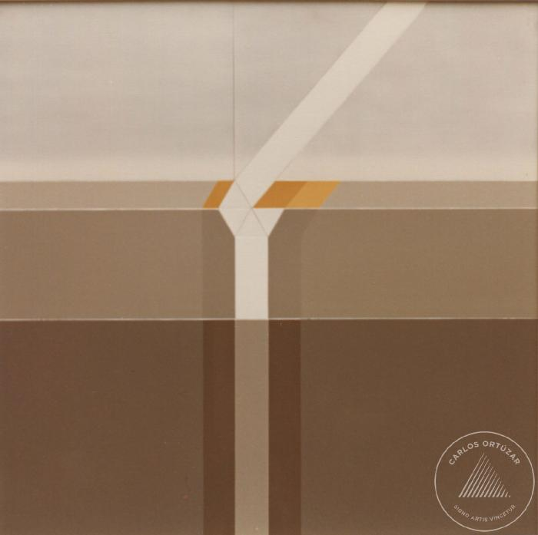
Vista frontal pintura planimétrica (6-10021)

Slide 40
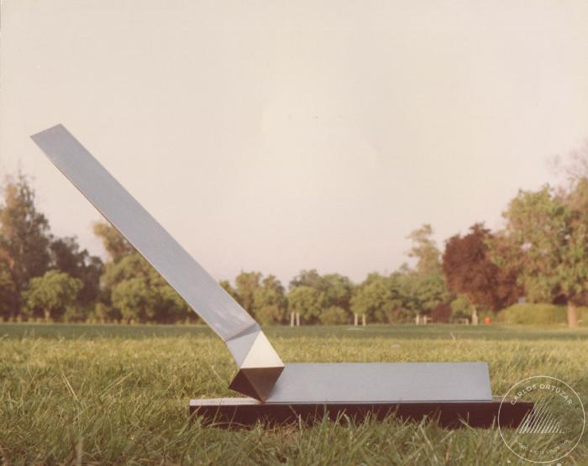
Vista frontal obra "Prismas" (6-10020)

Slide 41
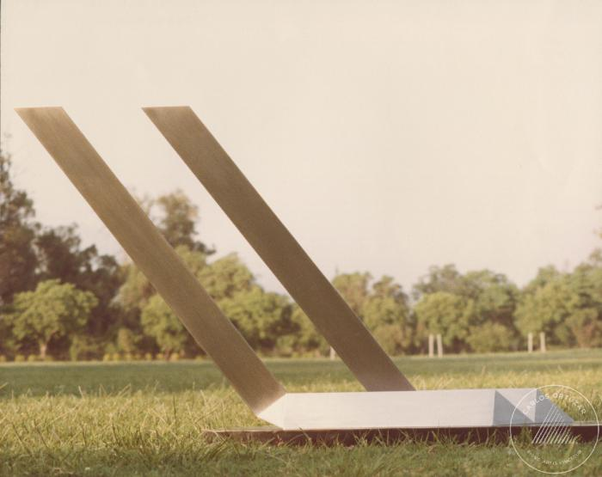
Vista frontal obra "Paralelas" (6-10019)

Slide 42
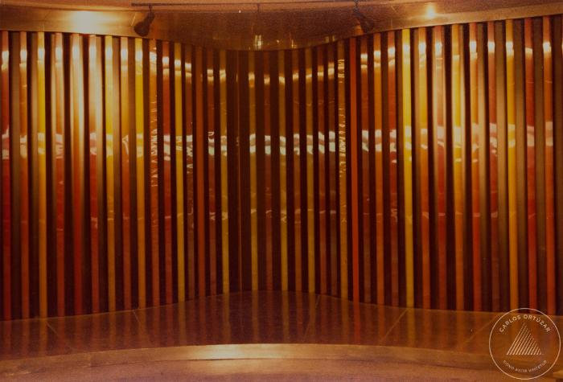
Vista frontal de la escultura "Santiago Centro Building Sculpture" (Primer plano) (6-10018)

Slide 43
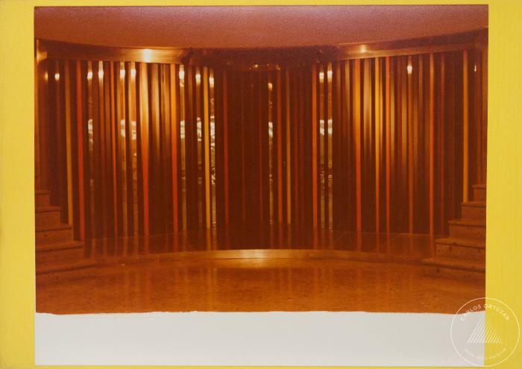
Vista frontal de la escultura "Santiago Centro Building Sculpture" (6-10017)

Slide 44
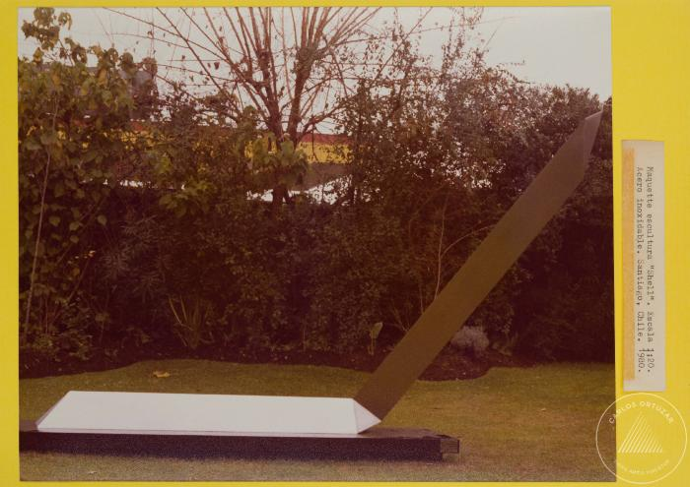
Vista frontal de maqueta escultura "Shell". 1980 (6-10016)

Slide 45
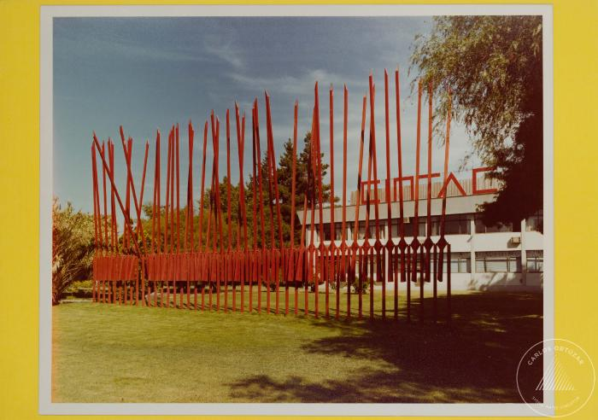
Vista 3/4 de escultura cinética frente a CINTAC (6-10015)

Slide 46
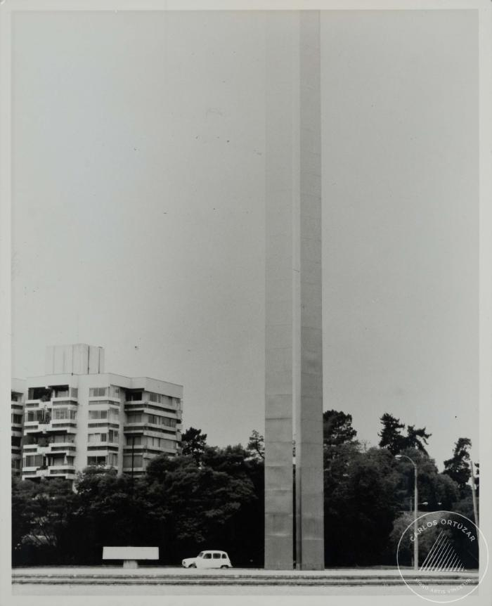
Vista general de la escultura pública Homenaje a Schneider (6-10014)

Slide 47
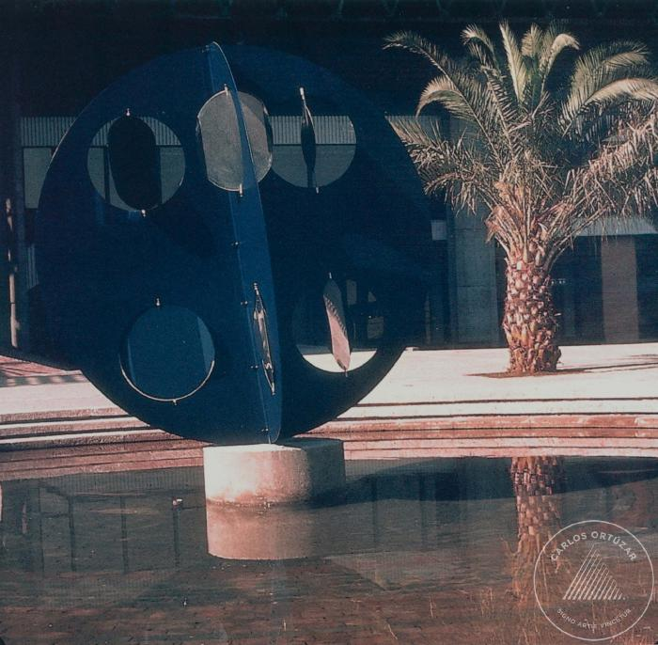
Vista frontal de la escultura publica El Cuarto Mundo (6-10013)

Slide 48
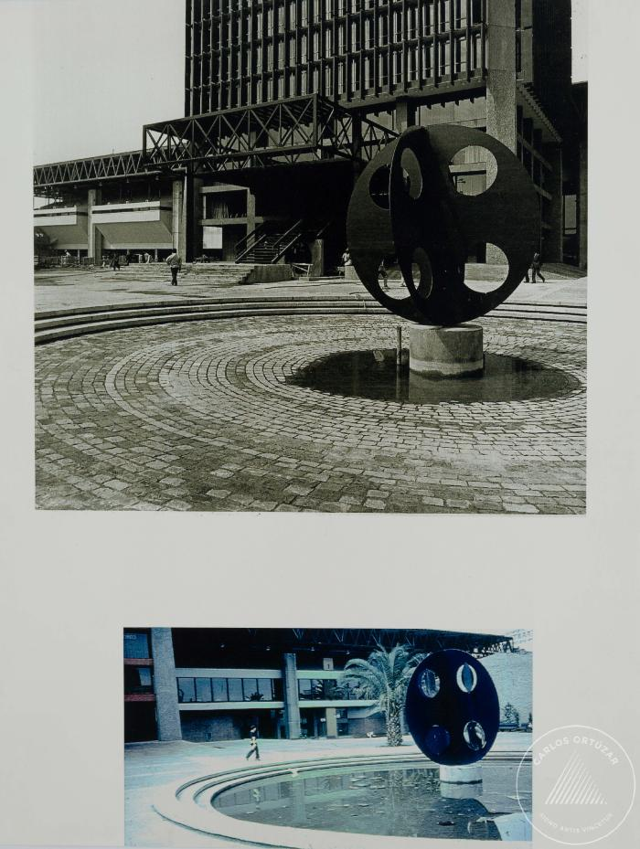
Vistas en 3/4 de la escultura El Cuarto Mundo (6-10012)

Slide 49
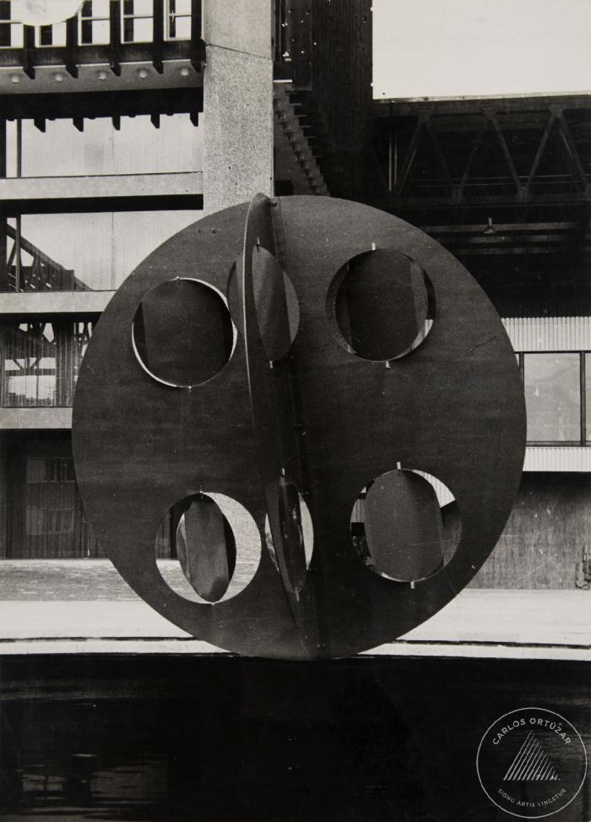
Vista Frontal de la escultura El Cuarto Mundo (6-10011)

Slide 50
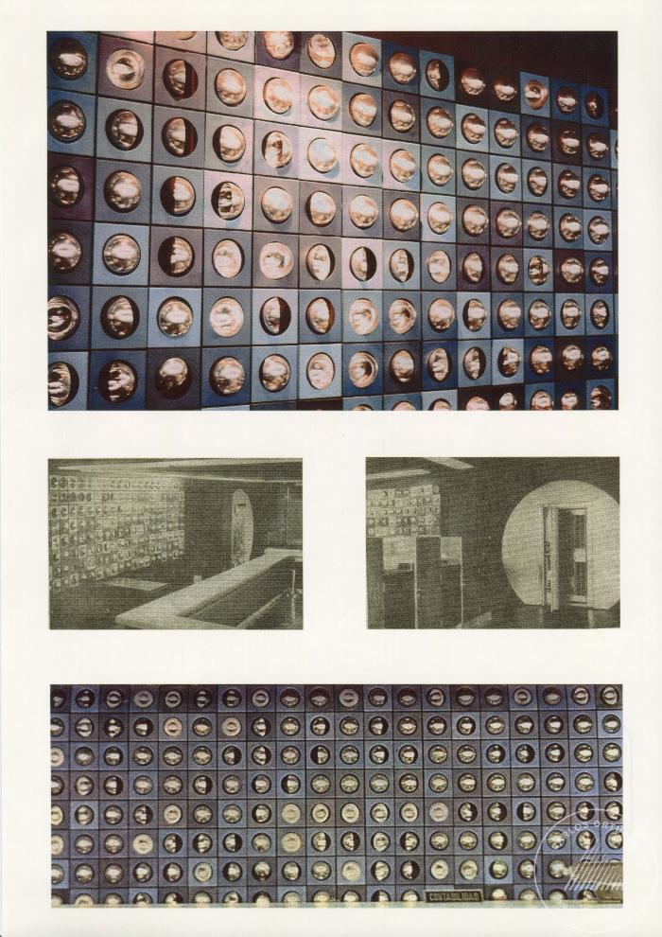
Vistas del mural del Banco de Concepción (6-10010)

Slide 51
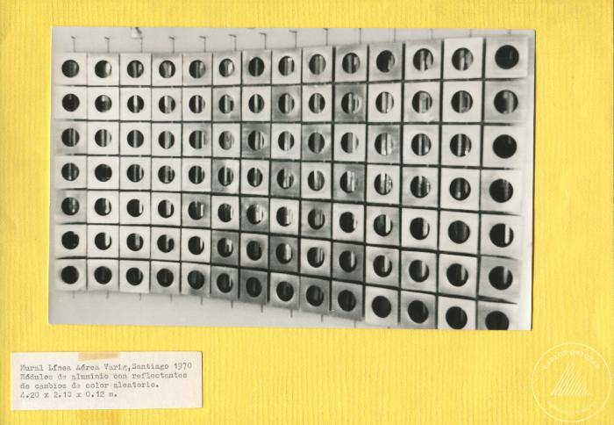
Vista diagonal del Mural línea Aérea Varig. Santiago. 1970. (6-10009)

Slide 52
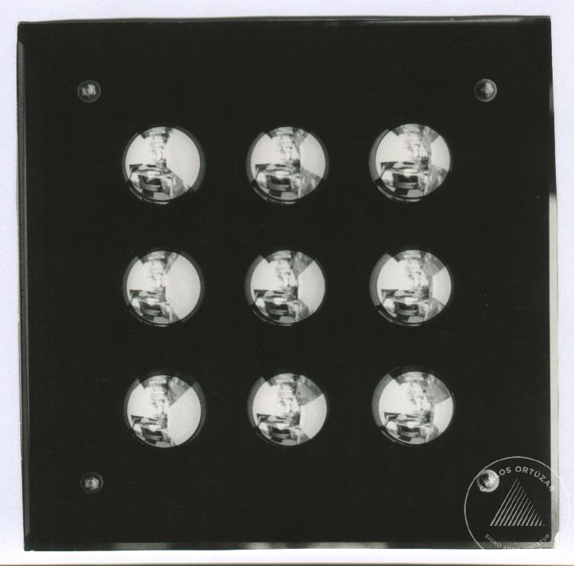
Vista frontal de escultura acrílica con lentes esféricos (6-10008)

Slide 53
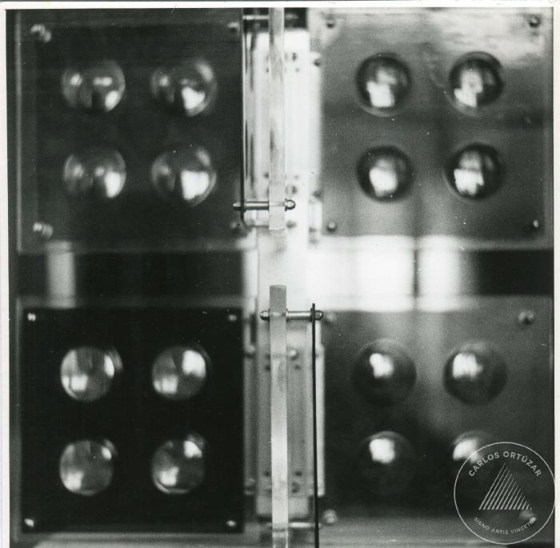
Vista frontal de escultura lentes de acrílico mas placas de colores (6-10007)

Slide 54
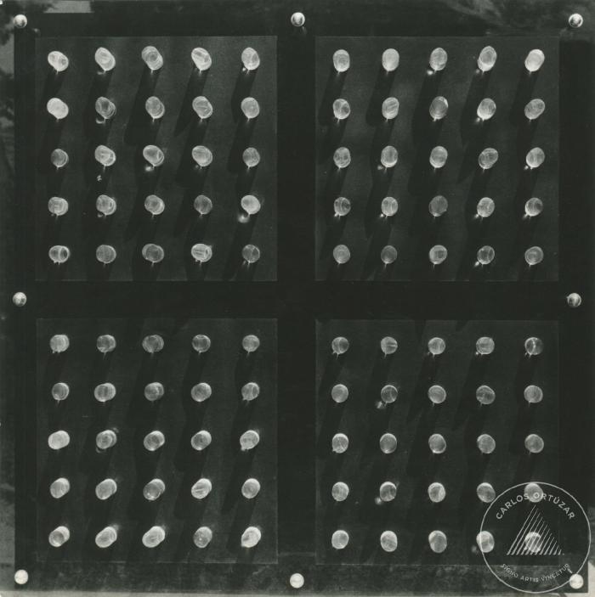
Vista frontal de escultura acrílico con prismas de color (6-10006)

Slide 55
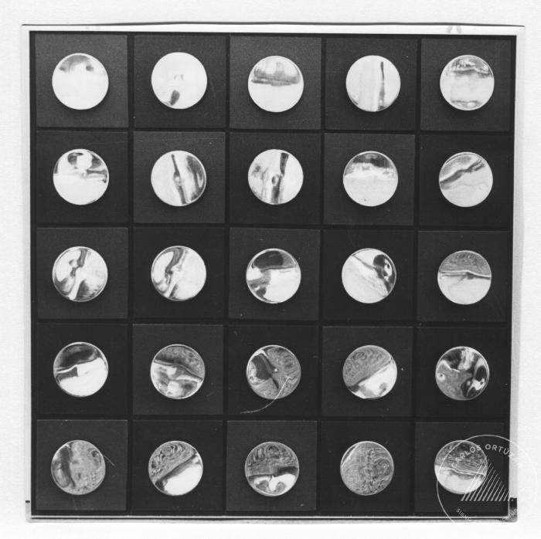
Vista frontal de la obra: Multiple (6-10005)

Slide 56
Registro frontal de pintura abstracta (6-10004)

Slide 57
Vista perpendicular de Escultura Cívica (6-10003)

Slide 58
Análisis de algunas obras cinéticas de Carlos Ortúzar. Giroscopio (6-10002)

Slide 59
Carlos Ortuzar en su taller (6-10001)

Slide 60
Mundo [Duplicado/a] (5-20015-c2)

Slide 61
Revista Mundo (5-20015-c1)

Slide 62
Segundo Salón Sur Nacional de Arte, Pintura, Grabado [Duplicado/a] (5-20014-c3)

Slide 63
Segundo Salón Sur Nacional de Arte, Pintura, Grabado [Duplicado/a] (5-20014-c2)

Slide 64
Segundo Salón Sur Nacional de Arte, Pintura, Grabado (5-20014-c1)

Slide 65
Segundo encuentro arte/industria 1981 (5-20013)

Slide 66
La escultura en el espacio urbano (5-20012)

Slide 67
Primer Encuentro Arte-Industria 1980 (5-20011)

Slide 68
Exposición de pintura al aire libre. Certamen Terracota (5-20010)

Slide 69
Young artists from around the world 1971 (5-20009)

Slide 70
Revista Ercilla (5-20008)

Slide 71
Tercera Bienal de escultura (5-20007)

Slide 72
Contemporary chielan art. By Artists Associated with the University of Chile (5-20006)

Slide 73
preview... 7 chilean artist (5-20005)

Slide 74
preview... two chilean artist [Duplicado/a] (5-20004-c2)

Slide 75
preview... two chilean artist [Duplicado/a] (5-20004-c1)

Slide 76
preview... two chilean artist (5-20004)

Slide 77
Pintura Americana Contemporánea (5-20003)

Slide 78
Premio Acero del Pacífico (5-20002-c1)

Slide 79
Premio Acero del Pacífico (5-20002)

Slide 80
4 chilenos en n.y (5-20001)

Slide 81
Grabados de gran jerarquía en el II Salón Sur de Arte (5-10010)

Slide 82
El arte debe difundirse en todas sus manifestaciones (5-10009)

Slide 83
Recorte de prensa sobre premio a Carlos Ortúzar (5-10008)

Slide 84
II Salón Sur de Arte es tribuna de nuevos valores (5-10007)

Slide 85
El Arte debe difundirse en todas sus manifestaciones (5-10006)

Slide 86
Significado II Salón Sur Nacional de Arte (5-10005)

Slide 87
Serenidad y placidez en el arte de Ortúzar. Gran premio Salón Sur (5-10004)

Slide 88
Brillante inauguración del Salón sur (Continuación) (5-10003)

Slide 89
Brillante inauguración del Salón Sur (5-10002)

Slide 90
Recorte de prensa de Mural Banco de Concepción (5-10001)

Slide 91
Croquis de pintura 6 (4-30007)

Slide 92
Croquis de pintura 5 (4-30006)

Slide 93
Croquis de pintura 4 (4-30005)

Slide 94
Croquis de pintura 3 (4-30004)

Slide 95
Croquis pinturas 2 (4-30003)

Slide 96
Croquis pinturas 1 (4-30002)

Slide 97
Cuaderno de croquis (4-30001)

Slide 98
Catálogo Rosalux. Iluminación (4-20005)

Slide 99
Recorte de folleto de lamparas de diseño (4-20004)

Slide 100
Recorte de folleto de diseño (4-20003)

Slide 101
Desplegable de diseños (4-20002)

Slide 102
Detalles de diseño de lamparas (4-20001)

Slide 103
Molde preparatorio 2 (4-10009)

Slide 104
Molde preparatorio 1 (4-10008)

Slide 105
Molde hexagonal de papel mantequilla (4-10007)

Slide 106
Molde de tipo triangular (4-10005-0006)

Slide 107
Anotación y garabatos escritos sobre papel mantequilla de borde circular (4-10004)

Slide 108
Anotaciones numéricas y garabatos geométricos sobre papel mantequilla (4-10003)

Slide 109
Dibujos geométricos y rayados sobre papel (4-10002)

Slide 110
Lighting adresses & ideas (4-10001)

Slide 111
Diseño básico III y IV. Composición y expresión plástica. (3-30009)

Slide 112
Modulo. Conceptos. Modulo Variable (3-30008)

Slide 113
Taller de composición 1985. Desarrollo real (3-30007)

Slide 114
Desarrollo anteproyecto y trabajo final (3-30006)

Slide 115
Ej # Volumétrico - experimental (3-30005)

Slide 116
Desarrollo real. Parte I y Parte II (3-30004)

Slide 117
Introducción a color (sic) (3-30003)

Slide 118
Ejercicios de composición (3-30002)

Slide 119
Ejercicio de color de profundidad real y profundidad virtual (3-30001)

Slide 120
Sobre el equilibrio. Otras consideraciones (Clase nª2) (3-20005)

Slide 121
Algunas observaciones sobre arte y percepción visual de Rudolf Arnheim (3-20004)

Slide 122
Transcripción o traducción de partes del libro el Arte del Color de Johannes Itten (3-20003)

Slide 123
Transcripción o traducción de partes del libro El arte del Color de Johannes Itten (3-20002)

Slide 124
Transcripción o traducción de parte del libro El arte del color de Johannes Itten (3-20001)

Slide 125
Taller de composición. Ejercicio nº 7 (3-10026)

Slide 126
Taller de composición. Ejercicio nº 6 (3-10025)

Slide 127
Taller de composición. Ejercicio nº 5 "Volumen de transparencia" (3-10024)

Slide 128
Tema final común (3-10023)

Slide 129
Planes y programas. Carrera: Arquitectura (3-10022)

Slide 130
Taller composición. Desarrollo real (3-10021)

Slide 131
Taller de composición. Borrador de programa flexible adaptable al estudiante (3-10020)

Slide 132
Taller de composición (3-10019)

Slide 133
Acta de calificaciones finales de semestre (3-10018)

Slide 134
Taller de composición. Tema final común (3-10017)

Slide 135
Taller de composición. Ejercicio nº 7 (3-10016)

Slide 136
Taller de composición. Ejercicio nº 6 (3-10015)

Slide 137
Taller de composición. Ejercicio nº 5. Volumen de transparencia. (3-10014)

Slide 138
Taller de composición. Escuela de Arquitectura. Universidad Central. 1985 (3-10013)

Slide 139
Taller de composición. Carrera de Arquitectura. Universidad Central. 1984 (3-10012)

Slide 140
Taller forma y color. Curso preparatorio (3-10011)

Slide 141
Taller de volumen (3-10010)

Slide 142
Instituto superior de arte y ciencias sociales. Carrera de Bellas Artes. Talleres Electivos (3-10009)

Slide 143
Carreras del Instituto superior de arte y ciencias sociales. Arcis. 1985 (3-10008)

Slide 144
Taller de volumen. Programa (3-10007)

Slide 145
Programa forma color I básico 1973 (3-10006)

Slide 146
Programa forma y color 1er. año básico común (3-10005)

Slide 147
Programa Forma y color 1 año básico (3-10004)

Slide 148
Taller experimentación de Volumen (uso de materiales tradicionales y no tradicionales) (3-10003-3)

Slide 149
I año. Taller de Volumen (forma-espacio) (3-10003-2)

Slide 150
Primer año. Taller volumen (forma-espacio) (3-10003-1)

Slide 151
Programa forma y color 1 año básico (3-10003)

Slide 152
Primer Año. Taller forma-color (3-10002)

Slide 153
Instituto de Artes Visuales de Santiago. Programa (3-10001)

Slide 154
Carlos Ortúzar. Síntesis cronológica de carrera 1961-1981 (2-10014)

Slide 155
Carlos Ortúzar. Síntesis cronológica de carrera 1960-1981 (2-10013)

Slide 156
El paisaje. Obras recientes de Carlos Ortúzar (2-10012)

Slide 157
Declaración de principios (2-10011)

Slide 158
Declaración de principios (2-10010)

Slide 159
Declaración de principios (2-10009)

Slide 160
El paisaje. Obras recientes de Carlos Ortúzar (2-10008)

Slide 161
Borrador definitivo de síntesis de carrera (2-10007)

Slide 162
Curriculum Profesional (2-10006)

Slide 163
Carlos Ortúzar. Síntesis de carrera 1960-1989 (2-10005)

Slide 164
Lista de las principales exposiciones, bienales internacionales y obras de integración cívica desde 1960 (2-10004)

Slide 165
Lista de las principales exposiciones, bienales internacionales y obras de integración cívica desde 1960. Borrador (2-10003)

Slide 166
Cronología de carrera 1960-1981 (2-10002)

Slide 167
Síntesis Cronológica de carrera (2-10001)

Slide 168
Bases para Concurso de escenografía y/o vestuario para las operas "Andrea Chenier" de Giordano y "La Cenicienta" de Rossini (1-10014)

Slide 169
Hoja papel milimetrado (1-10013)

Slide 170
Calculo ingresos y egresos (1-10012)

Slide 171
Caderneta de poupança. Recorte de prensa (1-10011)

Slide 172
Tejenderas de Putaendo (1-10010)

Slide 173
Carta de Raúl García a Carlos Ortúzar (1-10009)

Slide 174
Carta de Donald Goodall a Carlos Ortúzar (1-10008)

Slide 175
Carta de Jorge Páez a Carlos Ortúzar (1-10007)

Slide 176
Carta de Luz María Llona a Carlos Ortúzar (1-10006)

Slide 177
Carta a Germán Domínguez (1-10005)

Slide 178
Carta de German Domínguez y Federico Assler a Carlos Ortúzar (1-10004)

Slide 179
Carta de Germán Domínguez y Federico Assler a Carlos Ortúzar (1-10003)

Slide 180
Carta de Magdalena Correa a Carlos Ortúzar (1-10002)

Slide 181
Carta de Elida Román a Carlos Ortúzar (1-10001)

